Slide 1


МУНИЦИПАЛЬНОЕ БЮДЖЕТНОЕ ДОШКОЛЬНОЕ
ОБРАЗОВАТЕЛЬНОЕ УЧРЕЖДЕНИЕ «ДЕТСКИЙ САД №20 «РОСИНКА»
Г. НАЗАРОВО КРАСНОЯРСКОГО КРАЯ
(МБДОУ «ДЕТСКИЙ САД № 20 «РОСИНКА»)
Презентация для детей дошкольного возраста
«Знакомство детей с бытом и культурой русского народа»
Выполнила работу:
воспитатель первой категории
Н.П. Хвостова
2026 г.

Slide 2
Уже много лет одним из приоритетных направлений работы нашего детского сада является работа по приобщению детей к истокам русской народной культуры
Вид проекта: информационно-познавательный
Срок реализации проекта: проект является краткосрочным.
Участники проекта: дети младшей группы, воспитатели, родители
Актуальность.
Проблема культурного развития личности, формирование ее духовности находится сейчас в числе приоритетных.
Моя цель - пробудить в детях любовь к родной земле, её традициям.
Идея создания проекта:
Я задумалась, что может послужить наиболее оптимальным средством передачи информации, и тогда родилась идея о создании мини-музея этнографии (музея народного быта) «Русская изба».

Slide 3
Задачи:
Образовательные:
Познакомить детей: с предметами русской старины (печь, чугунок, ухват, деревянные ложки и миски, прялка, самовар и т.д.); бытом русских людей; с русским фольклором (хороводы, поговорки, загадки, игры); рассказать, почему Продолжать формировать у детей представление о народной культуре, её богатстве и разнообразии, красоте и благородстве. Приобщать к особенностям жизни и быта наших предков. Закрепить представление о труде, жилище, традиционной одежде русского народа.
Воспитательные:
Воспитывать: интерес к русской народной культуре; уважительное отношение к труду взрослых; бережное отношение к предметам одежды; любовь к Родине; патриотические чувства.

Slide 4
Гипотеза:
Знакомство с истоками своей страны – это знакомство со своей Родиной. В предметах быта, в постройках, в том, как люди одевались и украшали жилье, одежду, раскрывается мудрость народа, его характер, склад ума, представления о мире, красоте.
Предполагаемый результат:
Данный проект пополнит знания детей о культуре и быте предков, поможет прикоснуться к наследию прошлого русского народа, приобщит к разным видам национального искусства (архитектура , русский быт, музыка, песни, танцы, живопись).
Предварительная работа:
Чтение русских народных сказок, потешек, пословиц, поговорок, разгадывание загадок; слушание русской народной музыки; организация и проведение русских народных игр; беседы о русском быте, о традициях русского народа, о русской национальной культуре.
Родителями были изготовлены куклы из текстиля и ниток, а так же деревянные игрушки.
Также были приобретены шторы, изготовлены макеты ведер, связаны кружки на пол, дорожки и многое другое.

Slide 5
Для создания нашего мини-музея «Русская изба» экспонаты подарены родителями воспитанников и сотрудниками детского сада. У каждой вещи своя история. В ход пошла фантазия и творчество нашего коллектива.
Огромную роль в создании нашего мини-музея сыграли и родители воспитанников, которые помогали нам не только тем, что передали нам экспонаты, но и своими руками изготовил кукол и деревянные игрушки. Так же родители своими руками помогали нам вешать шторы, подшивать ткань, шить наволочки на подушки.
Нам выделили место, где более безопасно и свободно разместился наш мини-музей на постоянной основе. Ранее создали макет русской печи.
Оформили стены в стиле русской избы, была кое-какая посуда. Так стала появляться наша изба, где на сегодняшний день есть и русская печь и домашняя утварь: ухват, кочерга, чугунки, люлька, сундук, старинные утюги, прялки, самовары, деревянные ложки, расписные подносы, глиняная и деревянная посуда, стол, лавка, текстиль (лоскутное одеяло в люльку; вышивка, куклы тряпичные куклы из ниток и многое другое.

Slide 6
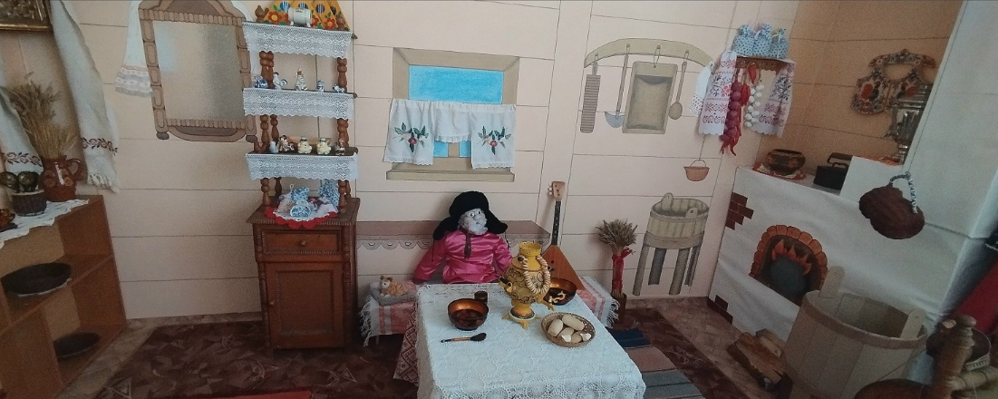
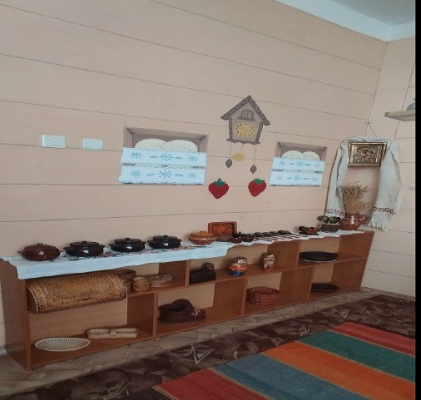

Предметы стоят так, чтобы можно было к ним подойти, рассмотреть и понять как они действуют. В музее обстановка способствует тому, чтобы детям было интересно познавать.

Slide 7
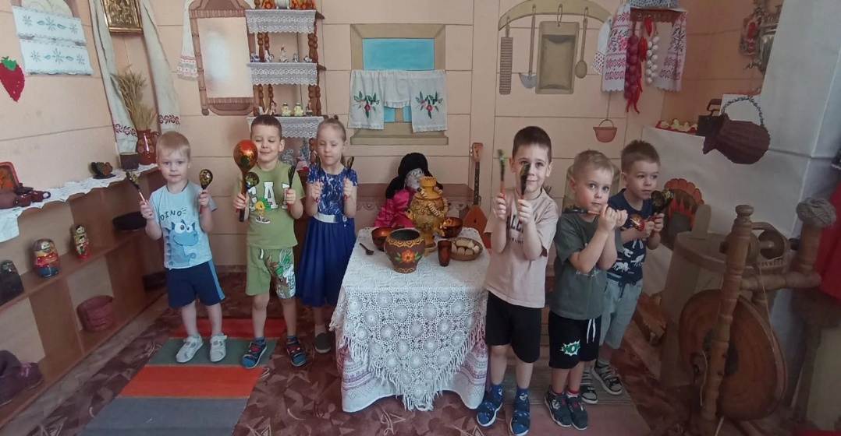
Предлагаю вам совершить небольшую экскурсию в наш мини-музей «Русская изба». Это всего лишь одна комната на базе нашего детского сада, часть которой занимает печка. «Без печки изба - не изба». Рядом с печкой стоит стол покрытый скатертью с русским орнаментом.
Около него скамейка, на которой разместился хозяин избы дед Макар.

Slide 8
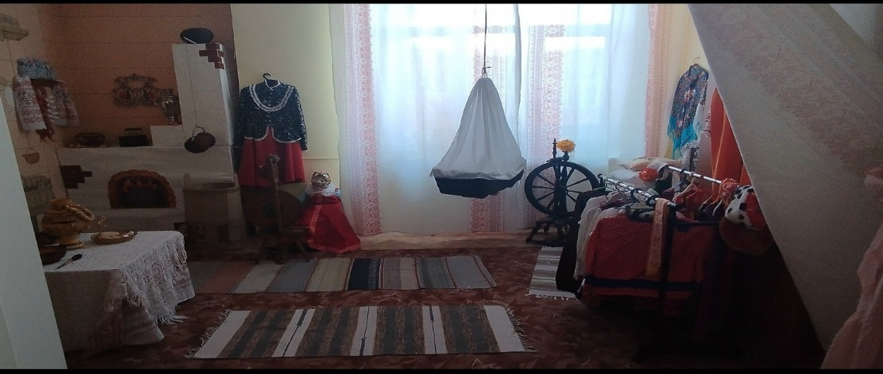
Этот угол называется «Красным», то есть красивым. Здесь принимает, встречает гостей бабушка Арина - хозяйка избы. «Не красна изба углами, а красна пирогами» Рядом с печкой все необходимые в хозяйстве вещи.
Этот угол называется «Красным», то есть красивым. Здесь принимает, встречает гостей бабушка Арина - хозяйка избы. «Не красна изба углами, а красна пирогами» Ролом с печкой все необходимые в хозяйстве вещи.
Этот угол - царство хозяйки дома. Люлька - кроватка для младенца, прялка, на стене расшитое полотенце.

Slide 9
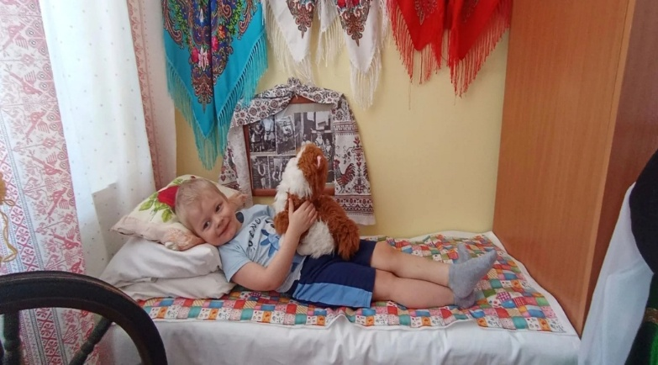
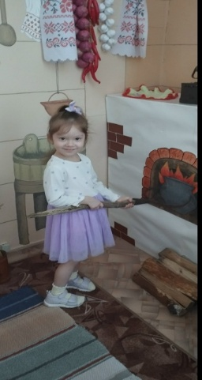
Убранство «Русской избы» - это подлинные предметы. Музей народного быта – своеобразная машина времени. За считанные минуты дети могут совершить увлекательное путешествие не только в прошлое и день сегодняшний, но и заглянуть в будущее.
Создание единого пространства детей, педагогов способствует формированию чувства ответственности, любви к малой родине и созидательного отношения к окружающему.
Знакомство с предметами художественных промыслов ,украшенных различными орнаментами, наводит детей на мысль о неразрывной связи человека и природы.
Первое посещение «Русская изба» нашего мини-музея детей моей группы посвящаю знакомству с предметами быта, названиями, назначением со способами действия с ними. Разучиваю с детьми потешки, колядки, скороговорки. Все они легко воспринимаются дошкольниками, т.к. содержат элементы игры.

Slide 10
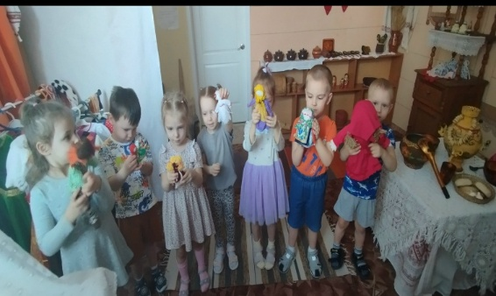
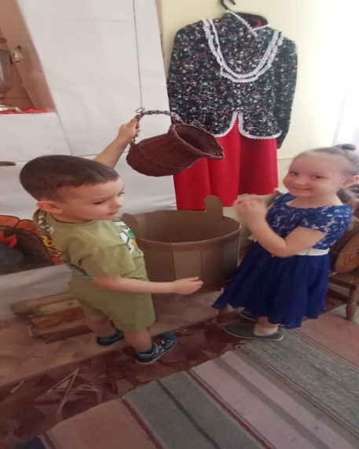
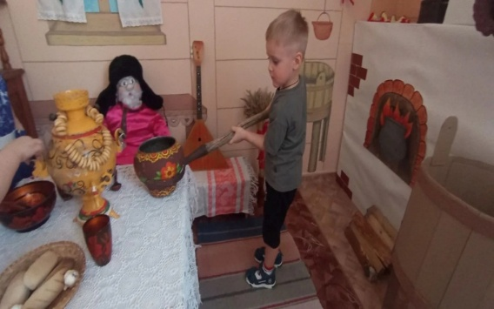
Любой предмет музея может подсказать тему для интересного разговора. Таким образом, посещение музея позволяет детям стать полноценными участниками событий.
В настоящее время разработаны тематические перспективные планы занятий по возрастам; народные игры; накапливается наглядный материал.
Уверена, что нас ждет много интересного и наш музей будет только развиваться!

Slide 11
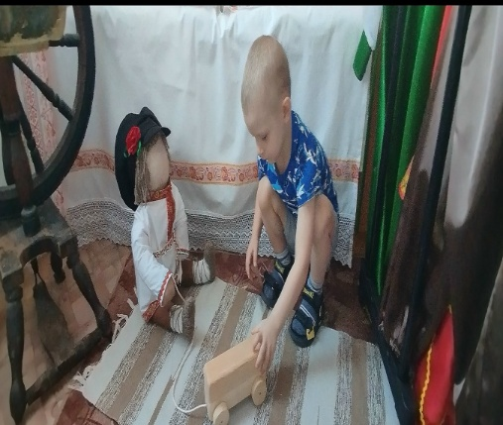
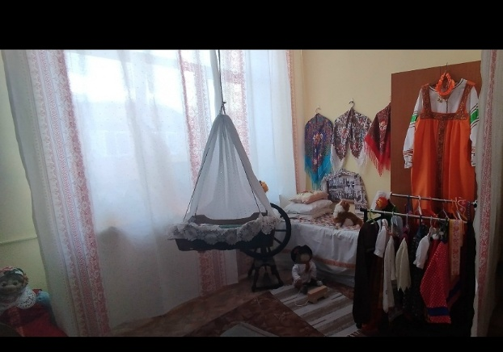
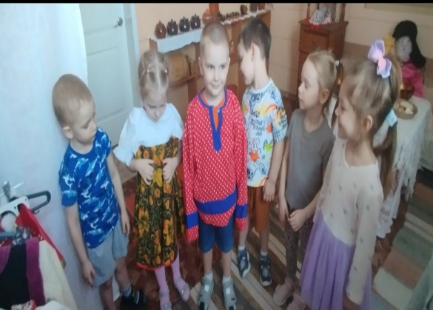
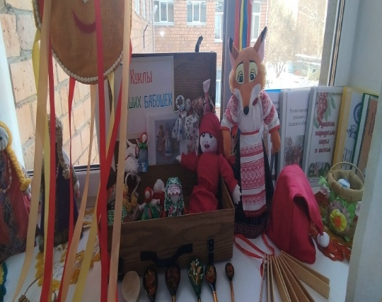
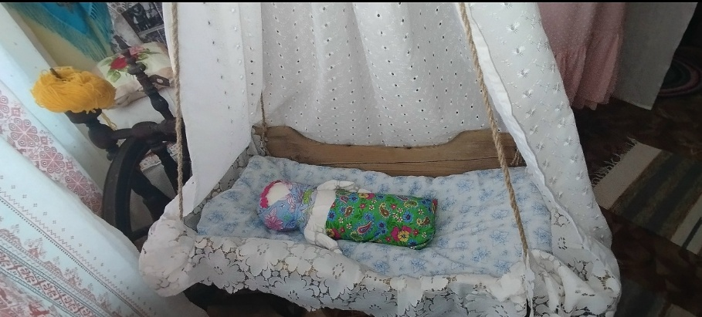
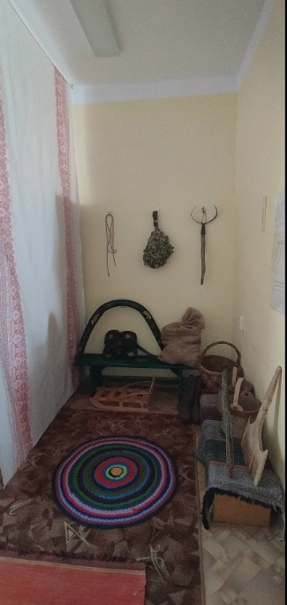
Краткое описание материала
Цель проекта формировать представления детей о жизни предков: русской деревне, избе, жизни русского народа, его традициях, фальклере, русской старины, старинной утварью, народных промыслах, одежде русских людей. В группе с помощью родителей был создан уголок ряжения в русском народном стиле.

Slide 12


